Slide 1
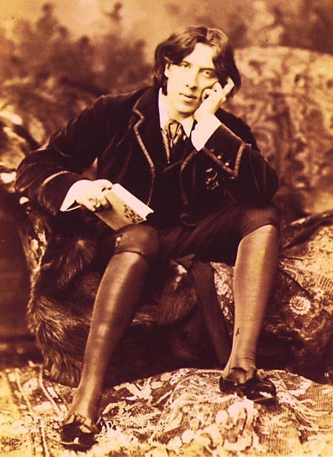
Оскар Уайльд

Slide 2
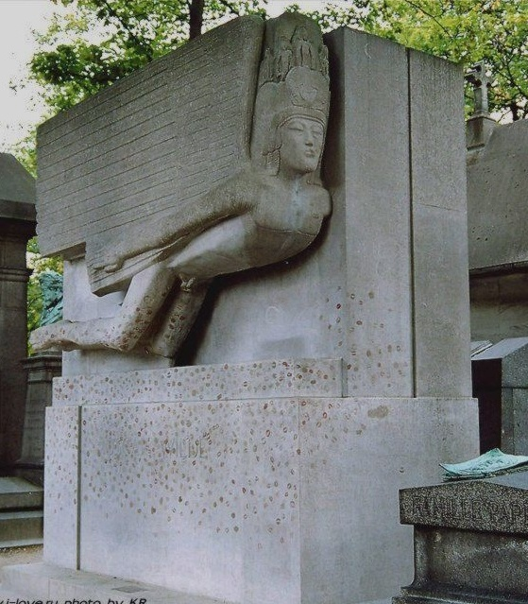
Могила Оскара Уайльда
В Парижі, на кладовищі
Пер-Лашез покоїться прах
письменника і встановлено
величний пам’ятник на
якому викарбовано слова:
“О нëм отверженные плачут, а скорбь их навсегда…”

Slide 3
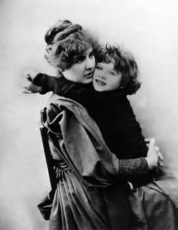
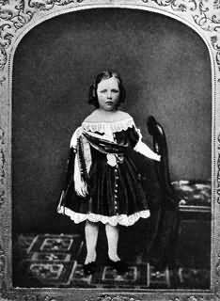
Дитинство Оскара
Оскар Уайльд з матір’ю
леді Франческою

Slide 4
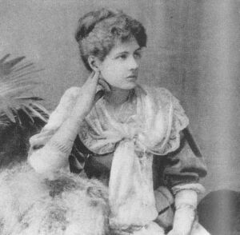
Дружина О.Уайльда
В 1884 році Оскар Уайльд
пов’язав своє життя з
донькою Дублінського
адвоката
Констанцією Ллойд

Slide 5
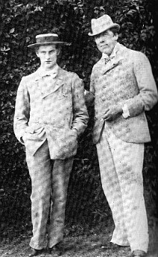
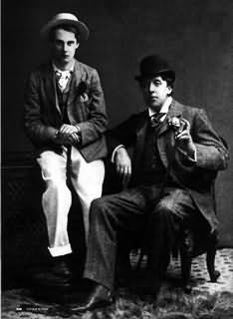
Оскар Уайльд і Альфред Дуглас
Зустріч з
Альфредом Дугласом
(нащадком лорда Куїнсберрі)
кардинально змінила
життя О.Уайльда

Slide 6
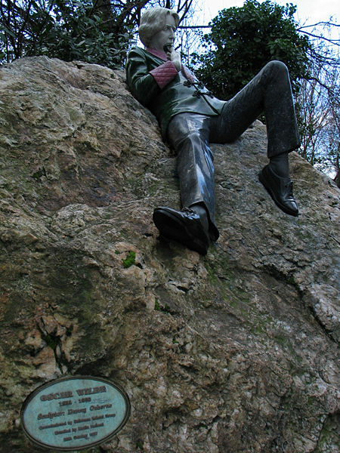
Пам’ятник Оскару Уайльду
На батьківщині письменника,
в рідному Дубліні,
встановлено пям’ятник
“Апостолу естетизму”

Slide 7
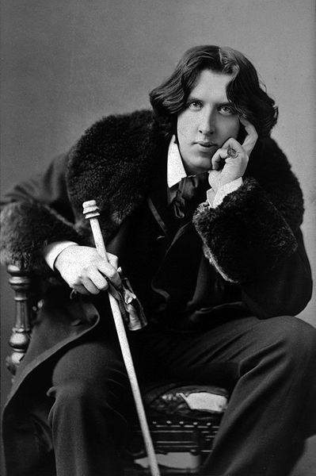
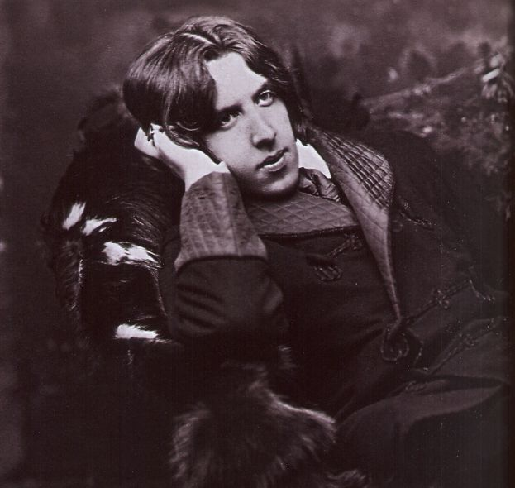
(1854 – 1900)
Оскар Уайльд
“Апостол естетизму”
“Принц парадокс”
“Король життя”
“Шехерезада салонів”

